Slide 1

Housing Sales Prices & Venues Data Analysis of Tokyo
Tokyo residential housing market

Slide 2

Introduction
As of 2020 Tokyo has the highest city GDP in the world, leading New York by a slight margin. Tokyo is also one of the most densely populated city in the world with 37 million people living in an area of 2,193 km2. However, coming ahead in so many indicators, in terms of housing prices Tokyo is considered cheap for many international investors. Ever since the housing bubble burst in 1990, Tokyo’s housing prices has yet to regain those grounds after 30 years. The purpose of this study would be to explore factors that influence Tokyo housing prices.

Slide 3
Tokyo
Influential factors
1
Economic factors:
GDP
Money supply
Interest rates
2
Location/Transportation:
Distance to transit
Distance to major business hub
Distance to venues
House
Price
4
Social/ Population factors:
Population migration
Household income
Demographics
3
Urban developments:
City venues
Tourist attractions
Iconic/ symbolic locations

Slide 4
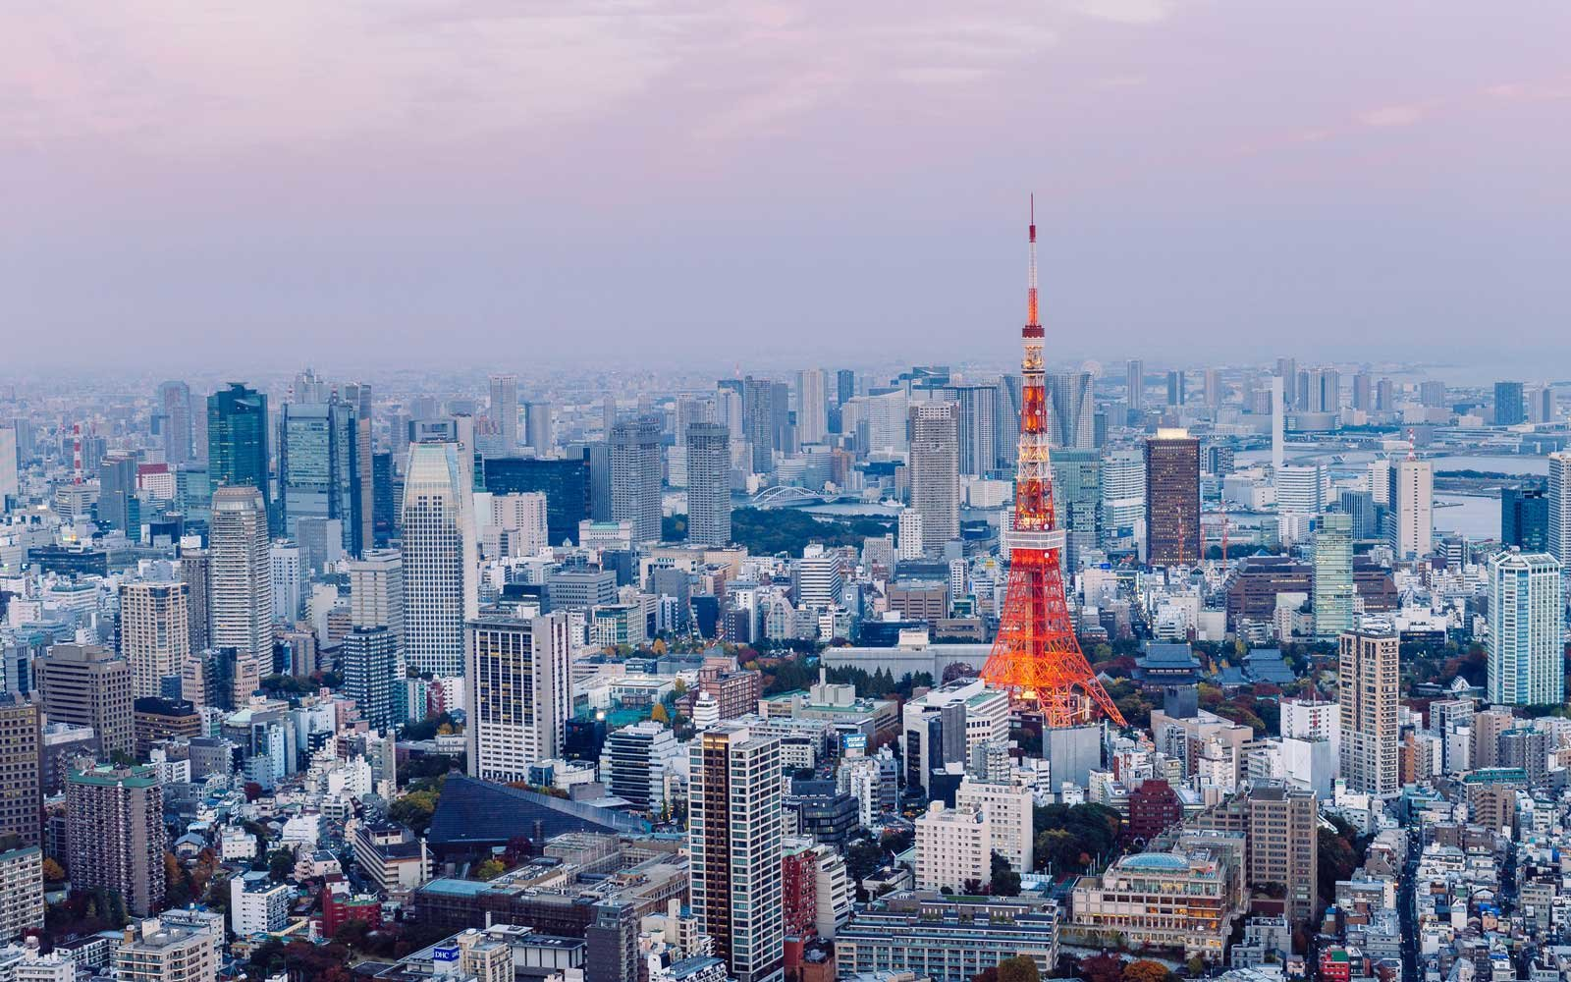
Tokyo
Data description
Housing price of Tokyo by district : Obtained comprehensive list of Tokyo housing price index by district from local real estate agency platform (Utinokati).
Common venues: Obtained most common venues of district area using Foursquare API.
Population migration: Obtained population migration from 1990-2020 from Tokyo metropolitan site.

Slide 5
Tokyo
Methodology
Database: Used Github repository in my study, which has the main components (District, Average house price, population)
Visualize geography: Used python folium library to create choropleth map of geographic location and housing price.
Population migration: Obtained population migration from 1990-2020 from Tokyo metropolitan site.

Slide 6
LOGO
单击添加标题
请在此输入您的内容
请在此输入您的内容
请在此输入您的内容
请在此输入您的内容
请在此输入您的内容
请在此输入您的内容
请在此输入您的内容
请在此输入您的内容
请在此输入您的内容
请在此输入您的内容
请在此输入您的内容
请在此输入您的内容
请在此输入您的内容
请在此输入您的内容
请在此输入您的内容
请在此输入您的内容
请在此输入您的内容
请在此输入您的内容
请在此输入您的内容
请在此输入您的内容
请在此输入您的内容
请在此输入您的内容
请在此输入您的内容
请在此输入您的内容
请在此输入您的内容
请在此输入您的内容
请在此输入您的内容
请在此输入您的内容
请在此输入您的内容

Slide 7
LOGO
单击添加标题
添加文本
添加文本
添加文本
添加文本
此处添加文本标题
添加适当的文字，一页的文字最好不要超过200,添加适当的文字，添加适当的文字，一页的文字最好不要超过200,添加适当的文字，添加适当的文字，一页的文字最好不要超过200。

Slide 8
LOGO
单击添加标题
添加文本
添加文本
添加适当的文字，一页的文字最好不要超过200,添加适当的文字，添加适当的文字，一页的文字最好不要超过200,添加适当的文字，添加适当的文字，一页的文字最好不要超过200,添加适当的文字添加适当的文字，一页的文字最好不要超过200,添加适当的文字，添加适当的文字，一页的文字最好不要超过200,添加适当的文字，添加适当的文字，一页的文字最好不要超过200,添加适当的文字
添加适当的文字，一页的文字最好不要超过200,添加适当的文字，添加适当的文字，一页的文字最好不要超过200,添加适当的文字，添加适当的文字，一页的文字最好不要超过200,添加适当的文字添加适当的文字，一页的文字最好不要超过200,添加适当的文字，添加适当的文字，一页的文字最好不要超过200,添加适当的文字，添加适当的文字，一页的文字最好不要超过200,添加适当的文字

Slide 9
LOGO
单击添加标题
添加文本标题
添加适当的文字，一页的文字最好不要超过200,添加适当的文字
添加文本标题
添加适当的文字，一页的文字最好不要超过200,添加适当的文字
添加文本标题
添加适当的文字，一页的文字最好不要超过200,添加适当的文字
添加文本标题
添加适当的文字，一页的文字最好不要超过200,添加适当的文字

Slide 10
YOU
LOGO
THANGS
Atmospheric purple real estate planning template
汇报人：XXXX
汇报时间：2030.12

